Slide 1
Загадки-отгадки
Овощи
Воспитатель Майсак А.В. ГБДОУ
№ 37 Невского района
г. Санкт-Петербург.

Slide 2
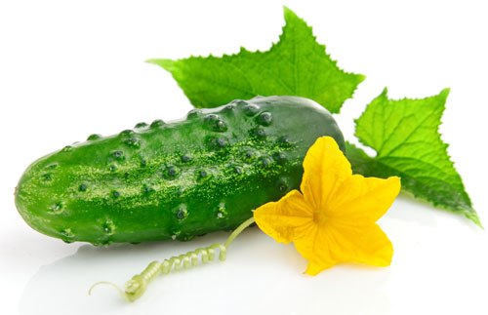
Он совсем-совсем зеленый
И овальный, удлиненный.
Помидора верный брат,
Тоже просится в салат.
Догадался? Молодец!
Ну, конечно ...

Slide 3
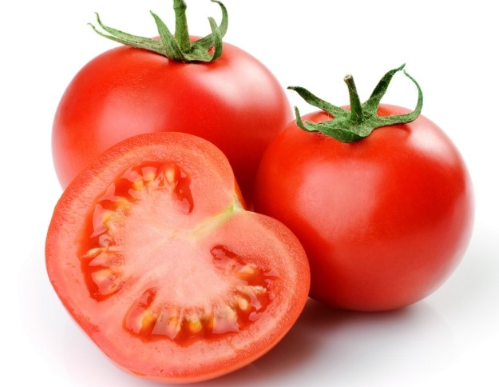
Как на нашей грядке
Выросли загадки
Сочные да крупные,
Вот такие круглые.
Летом зеленеют,
К осени краснеют.
Красный, детки, но не мак.
В огороде — не бурак.
Сочный лакомый синьор.
Угадали?

Slide 4
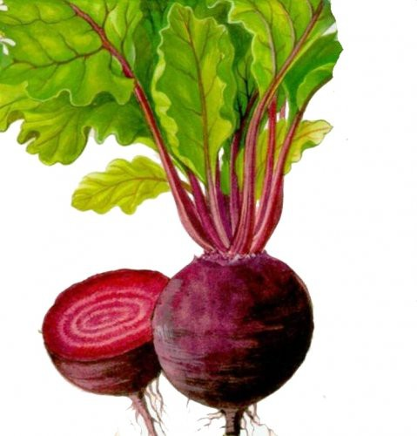
Хотя и сахарной зовусь,
Но от дождей я не размокла.
Крупна, кругла, сладка на вкус.
Узнали вы? Я ...

Slide 5
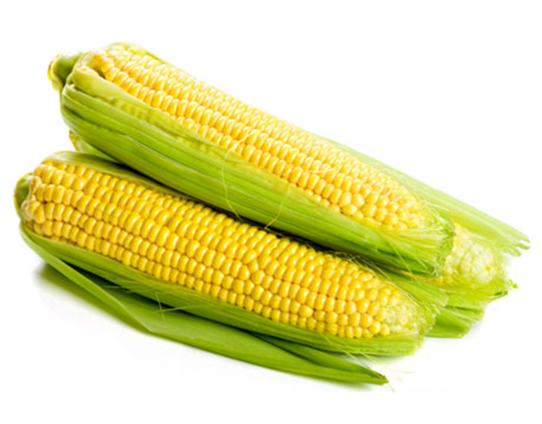
Вырастаю всем на диво,
Высока, стройна, красива.
Прячу в светлые перчатки,
Золотистые початки.
Пусть не слаще я арбуза,
Но сытней. Я ... (кукуруза)

Slide 6
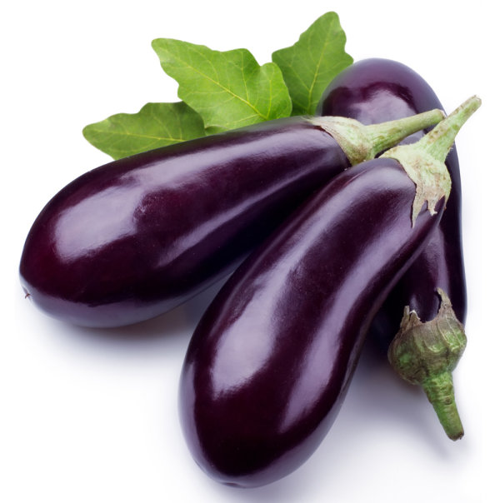
Хоть чернил он не видал,
Фиолетовым вдруг стал,
И лоснится от похвал
Очень важный… (баклажан)

Slide 7
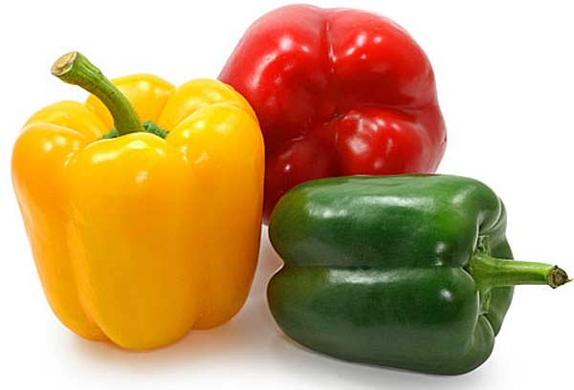
Он бывает, дети, разный – Желтый, травяной и красный. То он жгучий, то он сладкий, Надо знать его повадки. А на кухне – глава специй! Угадали? Это…

Slide 8
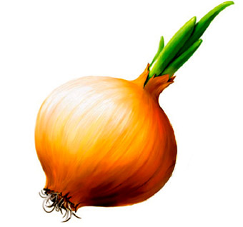
Он от мыши полевой, Скрылся в землю с головой, Сверху лишь тугие стрелы, К солнцу тянутся умело. Лечит от семи недуг, Всем полезный спелый…

Slide 9
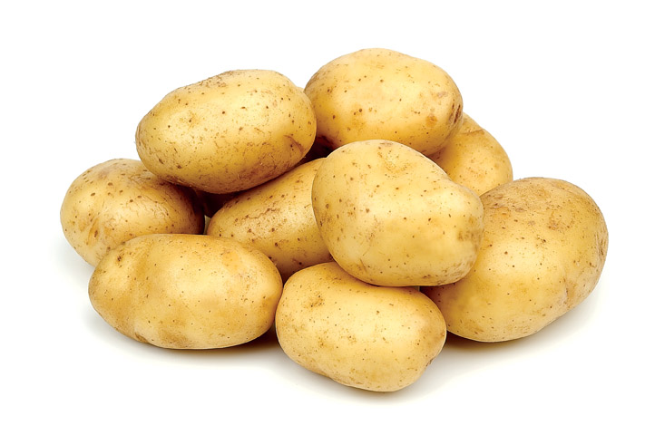
Запеканки, драники, Оладьи и пюре, Зразы и вареники, Печёнки в кожуре, И отличную окрошку Можно сделать из...

Slide 10
Майсак Анна Валерьевна. Воспитатель ГБДОУ № 37 Невского района.

